Slide 1

Федеральная программа
“Обучением служением”

Slide 2

Федеральная программа
“Обучением служением”

Slide 3


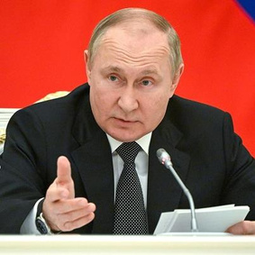

«Обучение служением»
Нужно создавать условия, при которых студенты колледжей и вузов могли бы проходить учёбу и практику в волонтёрских центрах, благотворительных фондах, социально ориентированных НКО. Приобретать опыт гражданской ответственности и солидарности.
Президент России Владимир Путин
на Государственном Совете по молодежной политике, декабрь 2022
Что такое «Обучение служением»?
Обучение служением — возможность получать профессиональный опыт в реальной жизни, решая социально-значимые задачи
2

Slide 4


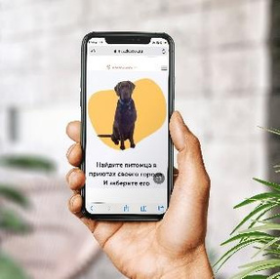






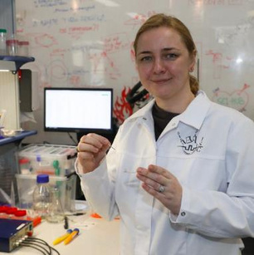







Примеры реализации
Инженерное образование
Изготовление бионических протезов людям с врожденными особенностями и ампутациями
Дизайн
Разработка коллекций одежды для людей с инвалидностью с учётом последних веяний моды
Информационные технологии
Разработка онлайн-сервиса для подбора питомцев из приютов для собак
Технологии
Получение биоразлагаемой посуды
Разработка технологии и рецептуры биоразлагаемой посуды с использованием растительных отходов АПК
Медицина
Разработка экспресс-теста на короновирус с точностью системы более 90%
Экспертиза ландшафта
Создание устойчивого ландшафтного парка
Исследование полигона для минимизации негативного воздействия на окружающую среду от предшествующей деятельности
3

Slide 5








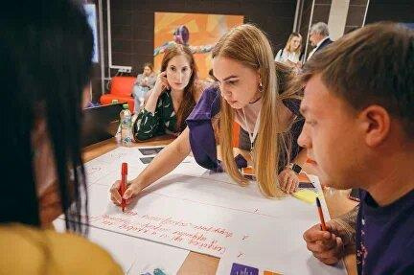
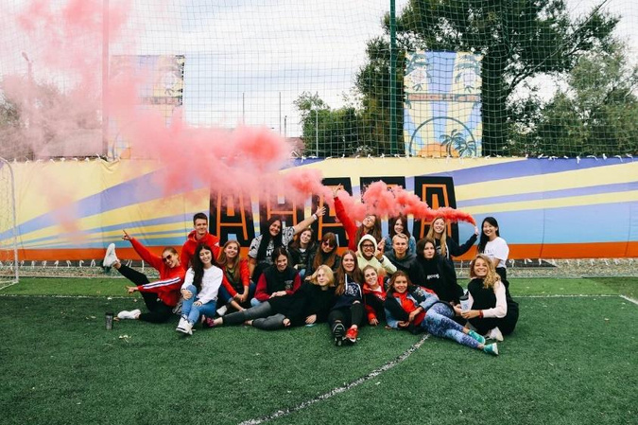
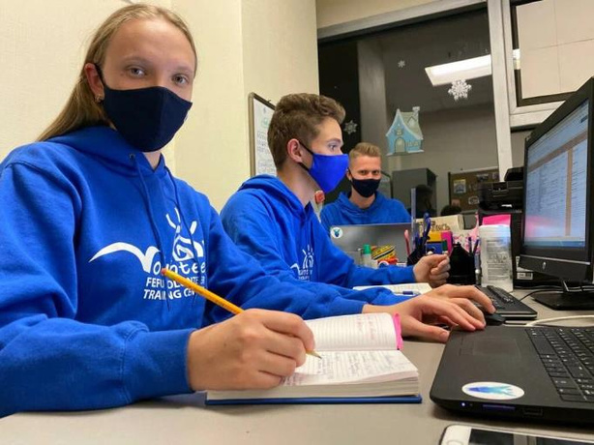

Зачем?
Приобрести дополнительный опыт по профессии и практику
в решении реальных задач
Повысить уровень личной
и социальной ответственности
Развить надпрофессиональные навыки (soft skills)
Научиться проектному мышлению
Стать сопричастным к решению проблем, улучшении качества жизни в России
4

Slide 6



Целевая модель «Обучение служением»
Как это может работать?
1 3
2 4
«Проектный офис» университета
обрабатывает верифицированный запрос
и распределяет среди факультетов
Реализуются системные общественные
проекты с наставниками
НКО, органы власти и бизнес формируют «социальный заказ» на ДОБРО.РФ
Студенты реализуют проекты
самостоятельно или в командах
ИТОГ
Проект учтен в образовательной программе студента
Получен опыт работы с НКО / заказчиком
по решению конкретной проблемы
НКО / заказчик получило решение проблемы
(содействие)
Студент приобрел компетенции и практический опыт
Молодой человек сделал свой личный
вклад в развитие страны и общества
7

Slide 7









Примеры социальных задач
«Обучение служением»
Разработать CRM-систему/ или ТЗ для IT-решения для платформы карьерного-клуба детей-сирот и детей без попечения родителей, которая бы помогла после выхода из детского дома найти подходящую работу или стажировку Автономная некоммерческая организация социальной поддержки семьи и детям «ЭКИПАЖ»
Разработать проекты реабилитационных интерактивные театрально - кукольные зон в детских больницах с использованием инновационных технологических решений
Региональная общественная организация инвалидов «Творческое партнерство»
Разработать предложения в концепцию территориального развития микрорайона Шлюзовой г. Тольятти как исторического поселения Территориальное общественное самоуправление №8 Комсомольского района городского округа Тольятти
Разработать просветительскую программу повышения медиа-грамотности у подростков ООО «Пилот медиа»
10

Slide 8






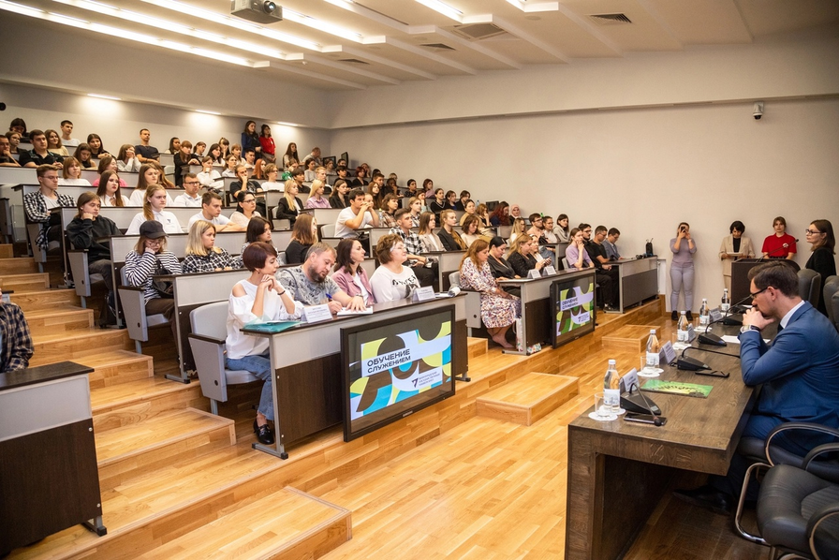


Сопровождение проектов
1 2
3
4 5
Лучшие проекты участвуют в Международной Премии
Авторы лучших студенческих проектов презентуют решения Правительству региона и партнерам
Победители региональных этапов Премии #МЫВМЕСТЕ презентуют свои проекты Правительству России и партнерам и получают совпрождение
Авторы лучших инициатив участвуют во Всероссийском форуме социального призвания
Лучшие проекты будут рекомендованы
к получению стипендии
13

